Slide 1

JAVA程序设计
课 时：56学时
教学资源：jlujava2016@sohu.com 密码：javakecheng
授课教师：周柚
13644311431 zyou@jlu.edu.cn

Slide 2
教学日历
◆讲授（32课时）
时间：第1周-8周 星期四9-12节
地点：经信教学楼F11阶
18:20-19:50 20:00-21:30
◆实验（24课时）
时间：第10周-15周 星期一1--4节
地点：计算机楼A310实验室

Slide 3
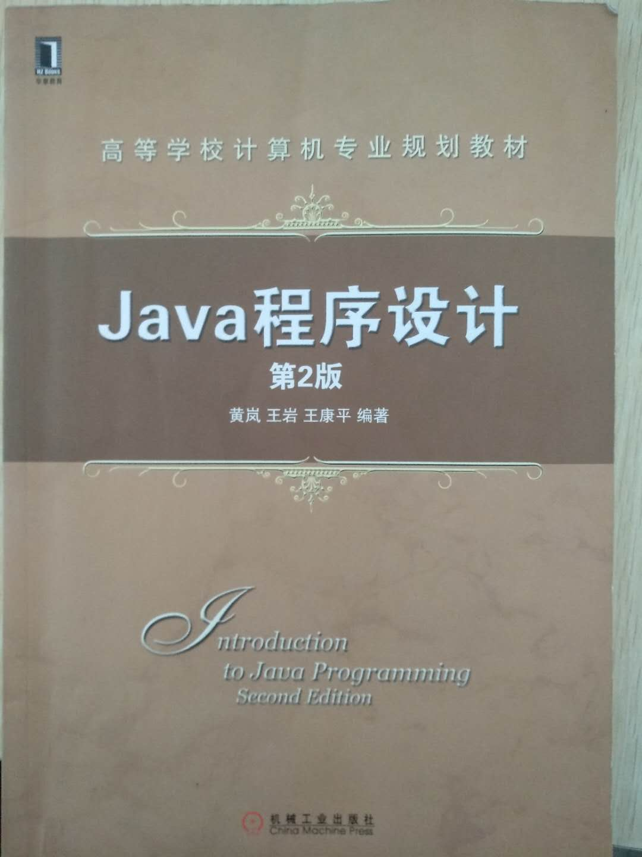
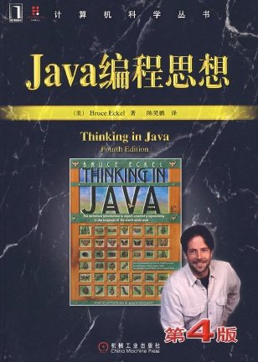
《Java程序设计》
第1章 Java语言基础（2）
第2章 结构化程序设计基础（2）
第3章 Java类与对象（4）
第4章 Java类的继承与多态（6）
第5章 图形化用户界面（4）
第6章异常处理（2）
第7章 对象的容纳（4）
第8章 IO流（2）
第9章 并发控制（2）
第10-11章 高级程序设计（4）
《Java程序设计》，机械工业出版社，2016，ISBN：978-7-111-54190-5
Bruce Eckel
Notes:
更换教材的图片

Slide 4


Notes:
问大家一些问题：
之前学过C语言，C++，面向对象编程？
大一学了哪些课程？高等数学，英语，线性代数，
为什么读大学？创造价值，要创造价值才能解决温饱，照顾家人
怎么样才能创造价值呢？要学会本领。当今的社会对年轻人的要求会越来越高
为什么要求越来越高？科技在飞速的发展，需要掌握的技能越来越多，最终目标是学会掌握新技能的本领

Slide 5
学会
生存、成长、变革
学会思考
掌握能力
大学
学会自律
学会知识
学会学习

Slide 6
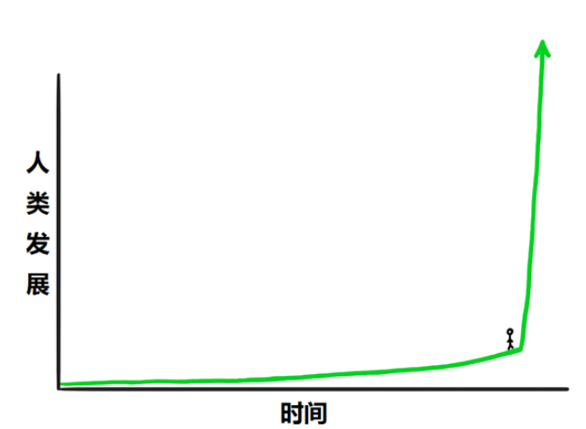
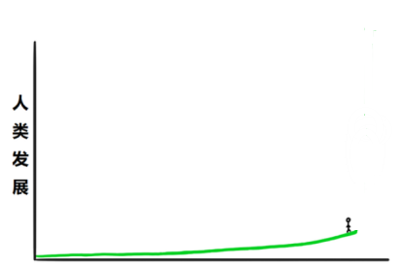

Ray Kurzweil：加速回报定律
ChatGPT

Slide 7

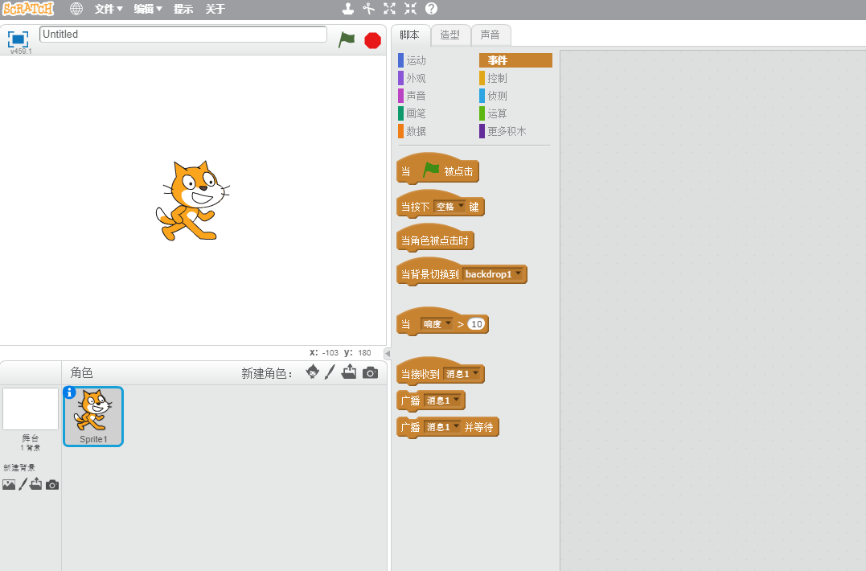
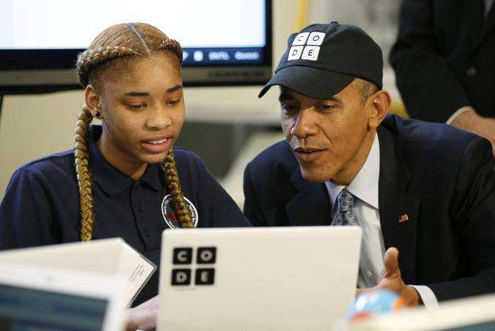

Slide 8

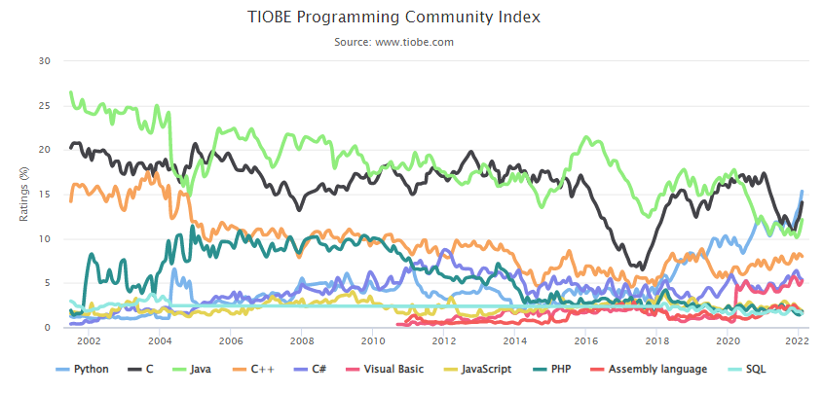
为什么要学习Java ？
Notes:
https://www.tiobe.com/tiobe-index/
TIOBE排行榜是根据互联网上有经验的程序员、课程和第三方厂商的数量，并使用搜索引擎（如Google、Bing、Yahoo!）以及Wikipedia、Amazon、YouTube统计出排名数据，只是反映某个编程语言的热门程度，并不能说明一门编程语言好不好，或者一门语言所编写的代码数量多少。
不仅仅为了应付考试，JAVA人才的需求排名各类软件技术人才之首，2008年超过60%；
预测最热门的行业包括软件工程师（架构）和网络游戏设计师（手机），都需掌握JAVA技术；
薪金优厚；培训费用高。
Java重要性补充说明。
根据最新TIOBE开发语言排行榜宣布的流行开发语言的排名结果，Java仍然高居榜首，在国内的软件开发企业中，Java语言的使用比例也排名第一，2012年Java软件人才需求持续增大。 近年来我国信息化发展越来越快，使得全国各地的信息化建设如火如荼，出现了大量的信息化人才尤其是Java软件人才的缺口，而我国信息化人才培养还处于发展阶段，导致社会实际需求人才基数远远大于信息化人才的培养基数，使得数以万计的中小企业急需全面系统掌握Java软件开发基础技能与知识的软件工程师。

Slide 9
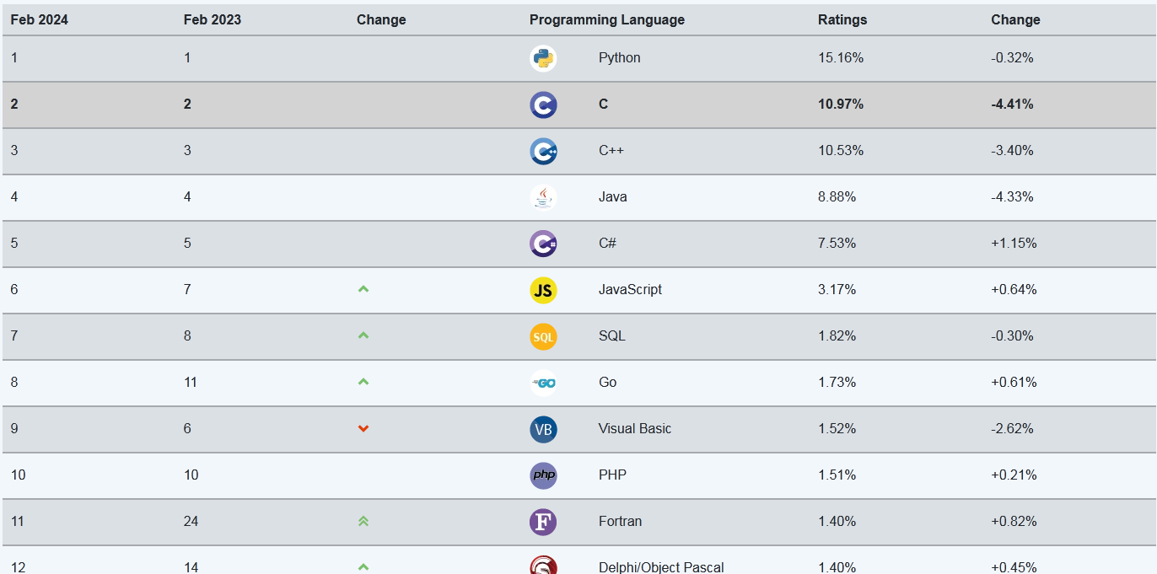
为什么要学习Java ？
Notes:
不仅仅为了应付考试，JAVA人才的需求排名各类软件技术人才之首，2008年超过60%；
预测最热门的行业包括软件工程师（架构）和网络游戏设计师（手机），都需掌握JAVA技术；
薪金优厚；培训费用高。
Java重要性补充说明。
根据最新TIOBE开发语言排行榜宣布的流行开发语言的排名结果，Java仍然高居榜首，在国内的软件开发企业中，Java语言的使用比例也排名第一，2012年Java软件人才需求持续增大。 近年来我国信息化发展越来越快，使得全国各地的信息化建设如火如荼，出现了大量的信息化人才尤其是Java软件人才的缺口，而我国信息化人才培养还处于发展阶段，导致社会实际需求人才基数远远大于信息化人才的培养基数，使得数以万计的中小企业急需全面系统掌握Java软件开发基础技能与知识的软件工程师。

Slide 10
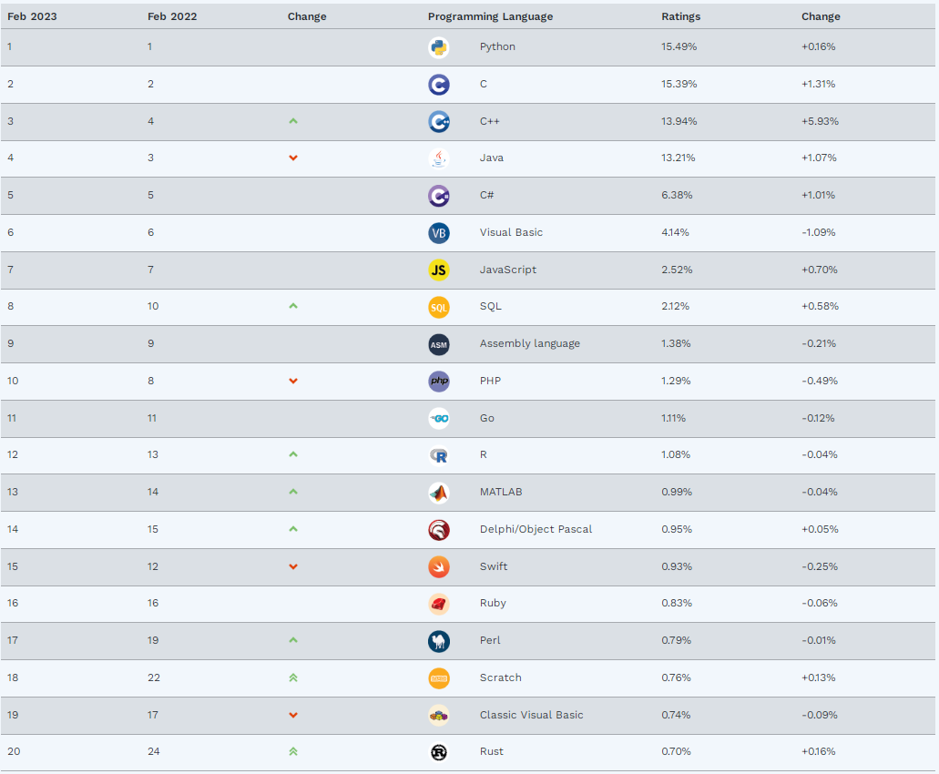
为什么要学习Java ？
Notes:
不仅仅为了应付考试，JAVA人才的需求排名各类软件技术人才之首，2008年超过60%；
预测最热门的行业包括软件工程师（架构）和网络游戏设计师（手机），都需掌握JAVA技术；
薪金优厚；培训费用高。
Java重要性补充说明。
根据最新TIOBE开发语言排行榜宣布的流行开发语言的排名结果，Java仍然高居榜首，在国内的软件开发企业中，Java语言的使用比例也排名第一，2012年Java软件人才需求持续增大。 近年来我国信息化发展越来越快，使得全国各地的信息化建设如火如荼，出现了大量的信息化人才尤其是Java软件人才的缺口，而我国信息化人才培养还处于发展阶段，导致社会实际需求人才基数远远大于信息化人才的培养基数，使得数以万计的中小企业急需全面系统掌握Java软件开发基础技能与知识的软件工程师。

Slide 11
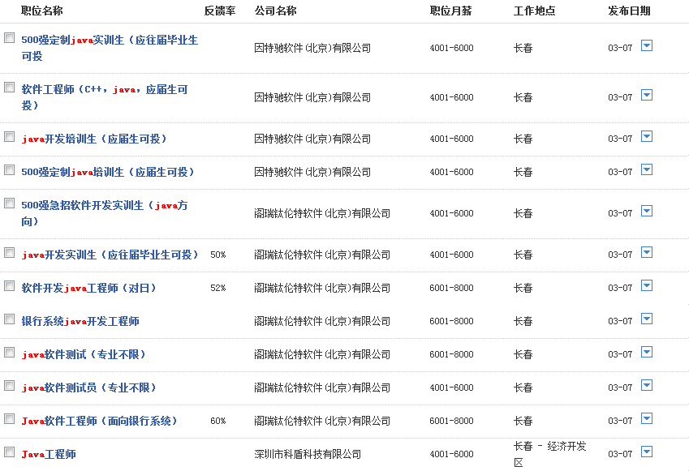
为什么要学习Java ？
Notes:
不仅仅为了应付考试，JAVA人才的需求排名各类软件技术人才之首，2008年超过60%；
预测最热门的行业包括软件工程师（架构）和网络游戏设计师（手机），都需掌握JAVA技术；
薪金优厚；培训费用高。
Java重要性补充说明。
根据最新TIOBE开发语言排行榜宣布的流行开发语言的排名结果，Java仍然高居榜首，在国内的软件开发企业中，Java语言的使用比例也排名第一，2012年Java软件人才需求持续增大。 近年来我国信息化发展越来越快，使得全国各地的信息化建设如火如荼，出现了大量的信息化人才尤其是Java软件人才的缺口，而我国信息化人才培养还处于发展阶段，导致社会实际需求人才基数远远大于信息化人才的培养基数，使得数以万计的中小企业急需全面系统掌握Java软件开发基础技能与知识的软件工程师。

Slide 12
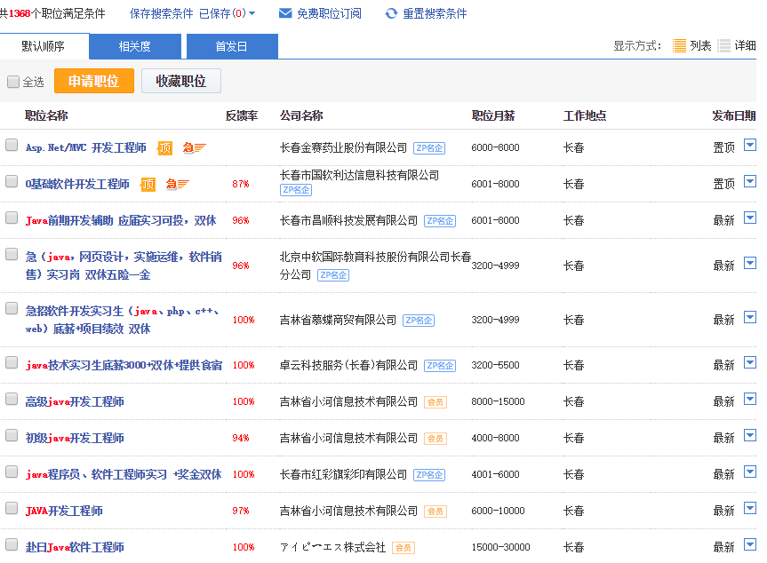
为什么要学习Java ？
Notes:
不仅仅为了应付考试，JAVA人才的需求排名各类软件技术人才之首，2008年超过60%；
预测最热门的行业包括软件工程师（架构）和网络游戏设计师（手机），都需掌握JAVA技术；
薪金优厚；培训费用高。
Java重要性补充说明。
根据最新TIOBE开发语言排行榜宣布的流行开发语言的排名结果，Java仍然高居榜首，在国内的软件开发企业中，Java语言的使用比例也排名第一，2012年Java软件人才需求持续增大。 近年来我国信息化发展越来越快，使得全国各地的信息化建设如火如荼，出现了大量的信息化人才尤其是Java软件人才的缺口，而我国信息化人才培养还处于发展阶段，导致社会实际需求人才基数远远大于信息化人才的培养基数，使得数以万计的中小企业急需全面系统掌握Java软件开发基础技能与知识的软件工程师。

Slide 13
为什么要学习Java ？
权威统计机构统计——在所有软件开发类人才的需求中，对 Java工程师的需求达到全部需求量的60%~70%。Java工程师的薪水相对较高，通常来说，具有3~5年开发经验的工程师，拥有年薪 10万元是很正常的一个薪酬水平。
全球有25亿Java器件运行着Java，450多万Java开发者活跃在地球的每个角落，数以千万计的Web用户每次上网都亲历Java的威力。今天，Java运行在7.08亿手机、10亿智能卡和7亿PC机上，并为28款可兼容的应用服务器提供了功能强大的平台。这么多应用，彻底改变了用户的生。越来越多的企业，因为使用了Java而提高了生产效率。在中国，越来越多的用户，因为Java而降低了成本，享受了生活。
Notes:
不仅仅为了应付考试，JAVA人才的需求排名各类软件技术人才之首，2008年超过60%；
预测最热门的行业包括软件工程师（架构）和网络游戏设计师（手机），都需掌握JAVA技术；
薪金优厚；培训费用高。
Java重要性补充说明。
根据最新TIOBE开发语言排行榜宣布的流行开发语言的排名结果，Java仍然高居榜首，在国内的软件开发企业中，Java语言的使用比例也排名第一，2012年Java软件人才需求持续增大。 近年来我国信息化发展越来越快，使得全国各地的信息化建设如火如荼，出现了大量的信息化人才尤其是Java软件人才的缺口，而我国信息化人才培养还处于发展阶段，导致社会实际需求人才基数远远大于信息化人才的培养基数，使得数以万计的中小企业急需全面系统掌握Java软件开发基础技能与知识的软件工程师。

Slide 14
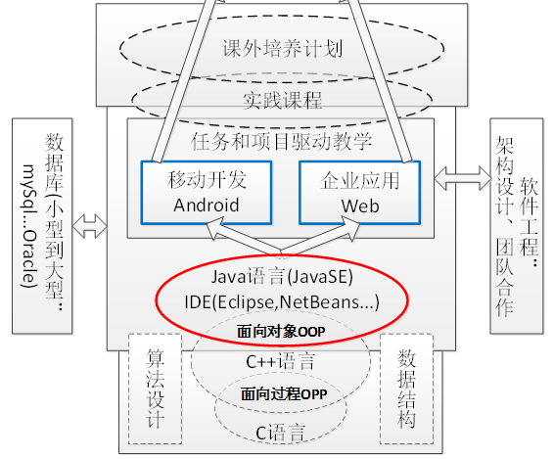
为什么要学习Java ？
Notes:
不仅仅为了应付考试，JAVA人才的需求排名各类软件技术人才之首，2008年超过60%；
预测最热门的行业包括软件工程师（架构）和网络游戏设计师（手机），都需掌握JAVA技术；
薪金优厚；培训费用高。
Java重要性补充说明。
根据最新TIOBE开发语言排行榜宣布的流行开发语言的排名结果，Java仍然高居榜首，在国内的软件开发企业中，Java语言的使用比例也排名第一，2012年Java软件人才需求持续增大。 近年来我国信息化发展越来越快，使得全国各地的信息化建设如火如荼，出现了大量的信息化人才尤其是Java软件人才的缺口，而我国信息化人才培养还处于发展阶段，导致社会实际需求人才基数远远大于信息化人才的培养基数，使得数以万计的中小企业急需全面系统掌握Java软件开发基础技能与知识的软件工程师。

Slide 15
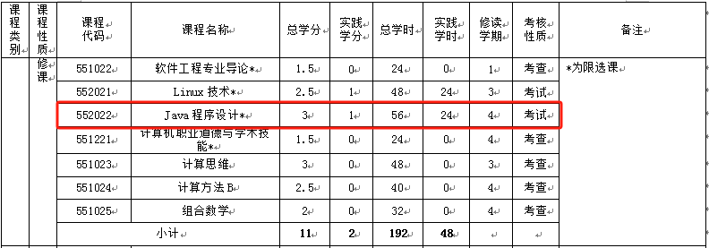
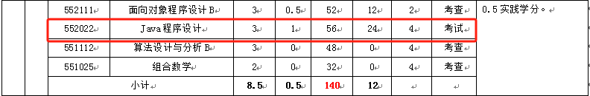

Slide 16
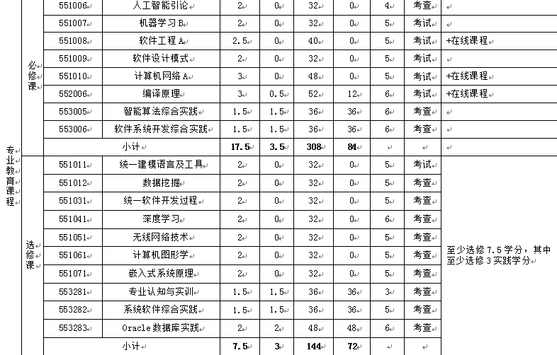
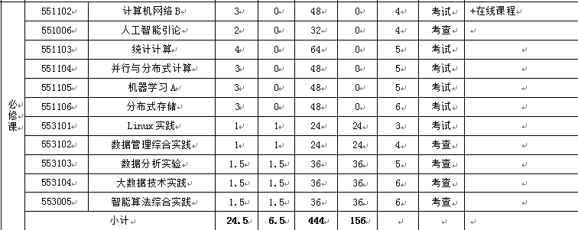

Slide 17
为什么要学习Java ？
Java诞生至今已经不仅仅是一门语言，背后所涵盖的是一个庞大的技术体系。
Notes:
Java不是入门的最佳选择，原因如下： 1)以人工智能为代表的新应用逐渐普及，难度逐渐降低。 2)大数据之上的数据分析需求将爆发式增长。 3)Java企业开发门槛提高，三年经验是标准要求。 4)很多应用都是通过云计算完成的。企业上云是大势所趋。很多应用不需要企业自己开发。
不仅仅为了应付考试，JAVA人才的需求排名各类软件技术人才之首，2008年超过60%；
预测最热门的行业包括软件工程师（架构）和网络游戏设计师（手机），都需掌握JAVA技术；
薪金优厚；培训费用高。
Java重要性补充说明。
根据最新TIOBE开发语言排行榜宣布的流行开发语言的排名结果，Java仍然高居榜首，在国内的软件开发企业中，Java语言的使用比例也排名第一，2012年Java软件人才需求持续增大。 近年来我国信息化发展越来越快，使得全国各地的信息化建设如火如荼，出现了大量的信息化人才尤其是Java软件人才的缺口，而我国信息化人才培养还处于发展阶段，导致社会实际需求人才基数远远大于信息化人才的培养基数，使得数以万计的中小企业急需全面系统掌握Java软件开发基础技能与知识的软件工程师。

Slide 18
怎样学好Java?
◆明确学习目标和大的方向。
◆初学者不必看太多的书，先系统学基础。
◆与已掌握的语言对比不同之处和特点。
◆学习一些设计模式，把握项目整体结构。
◆不要死记语法。
◆不要急躁，遇到问题，先自己尝试解决。
◆多实践、多思考、多请教。
◆多查阅资料，多阅读别人的源代码。
Notes:
有无C语言基础不重要
无他，唯手熟尔！

Slide 19
《Java程序设计》
第1章 Java语言基础（2）
第2章 结构化程序设计基础（2）
第3章 Java类与对象（4）
第4章 Java类的继承与多态（6）
第5章 图形化用户界面（4）
第6章异常处理（2）
第7章 对象的容纳（4）
第8章 IO流（2）
第9章 并发控制（2）
第10-11章 高级程序设计（4）
《Java程序设计》，机械工业出版社，2016，ISBN：978-7-111-54190-5
Bruce Eckel
Notes:
更换教材的图片

Slide 20

第1章 JAVA语言基础

Slide 21
第1章Java语言基础
1.1 Java概述
1.1.1 Java语言
1.1.2 Java的发展历史
1.1.3 Java版本
1.1.4 Java语言特征
1.1.5 Application与Applet
1.1.6 与C/C++的比较
1.1.7 类库与DOC文档
1.2 Java 程序结构与运行机制
1.2.1 一个简单 的Java程序
1.2.2 Java运行机制
1.3 Java开发环境
1.3.1 JDK
1.3.2 Eclipse
1.4 Java编程参考

Slide 22
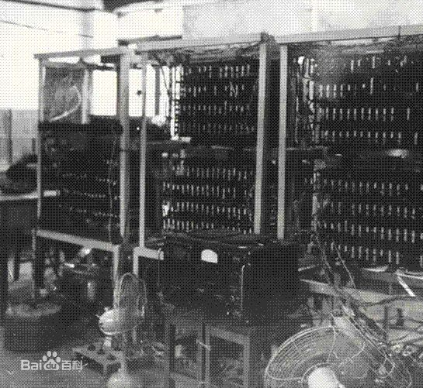
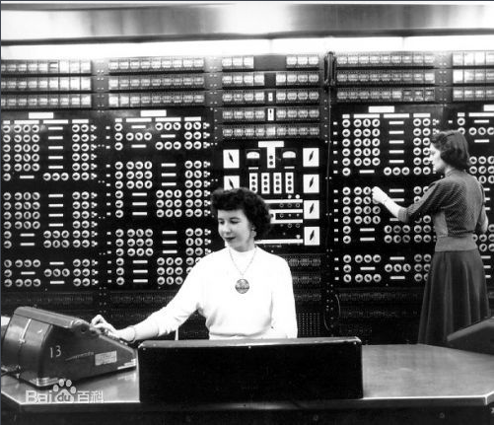
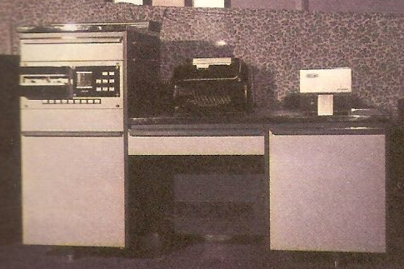
1.1 Java概述
Notes:
晶体管、集成电路、大规模集成电路

Slide 23
1.1 Java概述
0. 高级程序设计语言
人们要与计算机交流信息也需要解决一个“语言”问题，这就是计算机的程序设计语言。
计算机程序设计语言是人们为了向计算机准确描述实际情况而设计的，它经历了机器语言、汇编语言、高级程序设计语言的发展历史。
目前较为适合人们思维逻辑的语言应该是面向对象的程序设计语言。
Java是一种面向对象的程序设计语言。
Notes:
1946第一台数字电子计算机ENIAC
1954年高级语言FORTRAN
1970年结构化语言PASCAL ：Pascal语言的语法结构相对简单，更加结构化，代码可读性较好；而C语言的语法结构较为灵活，允许编写较为复杂的代码逻辑。
1980年面向对象
脚本语言的优点
https://baijiahao.baidu.com/s?id=1708488305293124776&wfr=spider&for=pc
python的优点
http://c.biancheng.net/view/4129.html

Slide 24
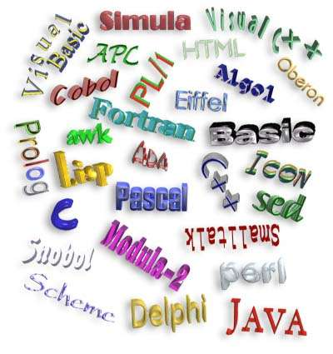
1.1 Java概述
Image from http://www.engin.umd.umich.edu/CIS/course.des/cis400/

Slide 25
1.1 Java概述
1.1.1 Java语言
“write once，run anywhere”
Java语言是一种高级编程语言，是SUN公司于1995年推出的类似于C++语言的语言，它与Internet结合，其最大特点是可以在不同的平台环境上运行。
二十世纪十大科技成果之一
Bill gates对Java语言的评价：“Java是长时间以来最为卓越的程序设计语言”。
Notes:
2000年，JAVA被评为20世纪十大科技成果之一
2011年世界首富榜
1 卡洛斯•斯利姆•埃卢/Carlos Slim Helu 740亿美元 墨西哥 美洲
2 比尔•盖茨/Bill Gates 560亿美元 美国 美国
3 沃伦•巴菲特/Warren Buffett 500亿美元 美国 美国

Slide 26


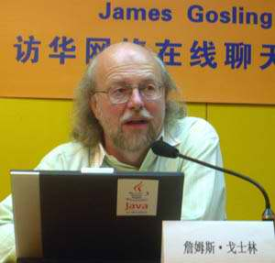
1.1 Java概述
1.1.2 Java的发展历史
1990，Sun Microsystems公司，James Gosling和Bill Joy负责，Green项目-用于智能消费型电子产品的语言-基于 C and C++的Oak
Sun在争取电视机上的计算机控制器项目中失利，Green解散
1994，网络蓬勃发展，Oak与WWW相结合，为网页增加了“动态的内容”
1995，Java正式发布 （HotJava前身）
1996, Java1.0发布
1999，Java1.2 ➔Java2
2004，Java 5 2006，Java 6
2010，Oracle收购Sun
2011，Java 7 2014, Java 8
2018，Java11（LTS）
2021, Java 17 (LTS) Java19， Java20，2023
2023，Java21(LTS)
Dr. James Gosling
Notes:
https://zhuanlan.zhihu.com/p/465034540
1990年，由于单片式计算机系统的火爆，sun公司为了抢占市场，成立了包括詹姆斯·高斯林在内的green小组，主要攻克家电的嵌入式应用，这些家电由于当时硬件的限制，计算处理能力和内存都非常有限，这就要求在极为紧凑的硬件中必须写入大量代码，且当时的嵌入式处理器芯片的种类繁杂，这对跨平台性要求极高，所以采用的语言必须具备简单、可移植、高性能等特点。当时最流行的语言是C++，所以green小组优先考虑使用C++编写程序，但是在实践过程中却发现单片机的硬件资源极其匮乏，而C++有过于庞大复杂。于是green小组萌生了开发一门实用性更强的语言的想法。green小组在C++的基础上进行了改良，去除了不太实用及影响安全的成分，并结合嵌入式系统的实时性要求，开发了一种称为Oak的面向对象语言，这就是java的前身。
1992年，green小组向硬件生产商展示采用Oak语言开发的Green操作系统，可是硬件生产商觉得对Oak语言一无所知，贸然生产风险太大，所以Oak语言坐上了冷板凳。
1993年，美国伊利诺州的伊利诺大学的NCSA组织，发表了第一个可以显示图片的浏览器，命名为MOSAIC浏览器，这是第一个万维网浏览器。
1994年，green小组受到Mosaic浏览器的启发，认为互联网应用前景巨大，改变了面向硬件编程的目标，转而研究怎么将技术运用于互联网，并开发了一个小型万维网浏览器WebRunner。
1995年，互联网蓬勃发展，许多公司看到了互联网的前景，纷纷投入大量人力、物力研究。这时Sun公司想到了冷板凳上的Oak，重新审视了一番Oak，发现其开发的应用特性刚好满足互联网的需求，所以加大力度开发了可以嵌入网页并且可以随同网页在网络上传输的Applet程序，并准备为Oak申请注册商标，但是发现该商标已被注册。一群程序员在那里左思右想，不知道该起什么名字，一人在看到咖啡的时候灵机一动，提议道：“要不就叫java吧”，其他人都表示赞同，于是Oak改名为JAVA，并与同年5月23日Sun world会议上正式发布Java和HotJava浏览器。JAVA就此诞生！
————————————————
版权声明：本文为CSDN博主「渴望成长」的原创文章，遵循CC 4.0 BY-SA版权协议，转载请附上原文出处链接及本声明。
原文链接：https://blog.csdn.net/m0_51779342/article/details/116723871“爪哇”：印度尼西亚主要岛屿，盛产咖啡
SUN副总裁 “让用户免费使用来占领市场份额”
openjdk与jdk的区别

Slide 27
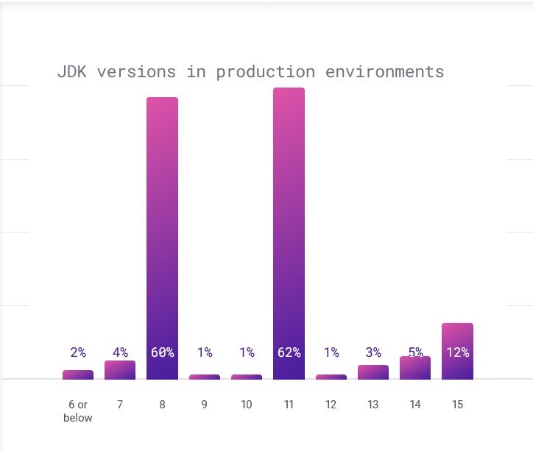
https://snyk.io/jvm-ecosystem-report-2021/

Slide 28
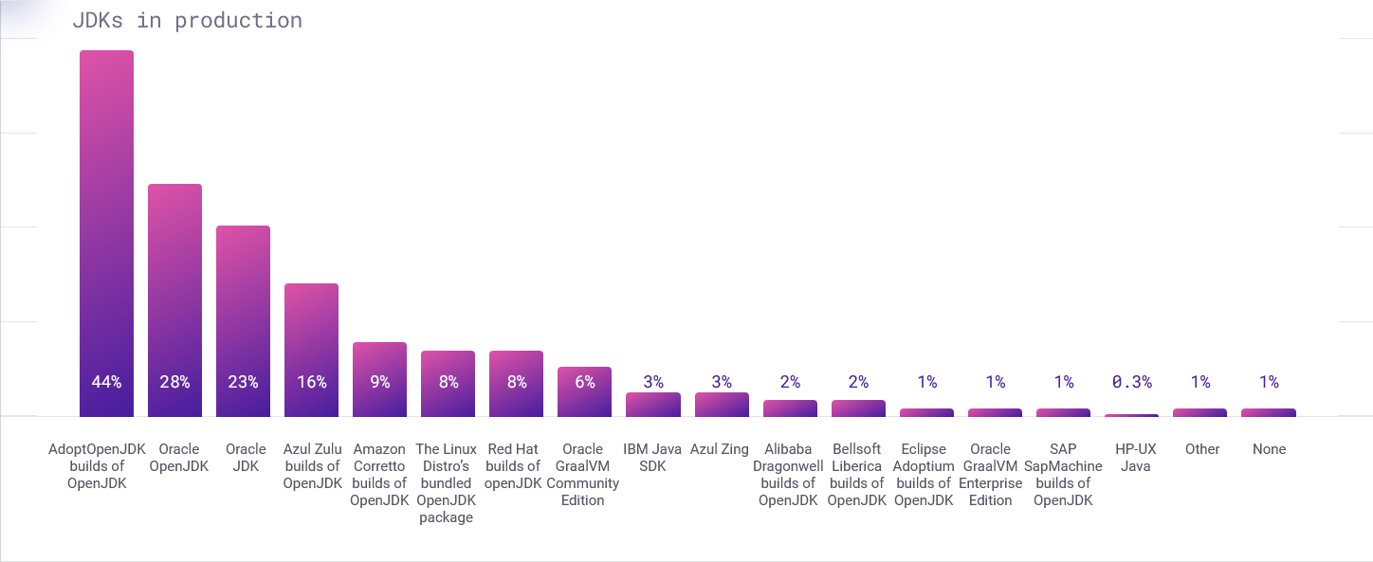
https://adoptium.net/
Notes:
openjdk与jdk的区别
https://zhuanlan.zhihu.com/p/465034540

Slide 29
1.1 Java概述
1.1.4 Java语言特征
Sun在Java“白皮书”中指出：
“Java：A simple，object-oriented，distributed，interpreted，robust，secure，architecture-neutral，portable，high-performance，multi-threaded，and dynamic language”。
Java是一种“简单、面向对象、分布式、解释型、健壮、安全、体系结构中立、可移植、高性能、多线程和动态”的编程语言。

Slide 30
1.1 Java概述
1.1.4 Java语言特征
(1) 简单性
Java 语法大部分效仿 C++, 但是功能有所提升，并且使用更为简单 。有人比喻 Java 是 “C++--” ，简单而不简陋，因为它语法上酷似C++，但是功能更为强大，并且克服了C++的许多弊端。
Java去掉指针，取消多重继承和运算符重载。
Java 设立自动内存分配与回收机制。
Notes:
如果你学习过 C++语言，你会感觉 Java很眼熟，因为 Java中许多基本语句的语法和 C++一样，像常用的循环语句，控制语句等和 C++几乎一样，但不要误解为 Java 是 C++的增强版，Java 和 C++是两种完全不同的语言，他们各有各的优势，将会长期并存下去，Java 语言和 C++语言已成为软件开发者应当掌握的语言。如果从语言的简单性方面看，Java要比 C++简单，C++中许多容易混淆的概念，或者被Java弃之不用了，或者以一种更清楚更容易理解的方式实现，例如，Java不再有指针的概念。

Slide 31
1.1 Java概述
1.1.4 Java语言特征
(2) 面向对象
Java 是纯粹的面向对象语言，从最开始就是遵照面向对象方法学设计的，而面向对象(Object-oriented programming ，OOP) 是一种越来越流行的编程实现技术，并逐渐替代传统的过程编程技术。
JAVA对象有模块化性质和信息隐藏能力，满足面向对象的封装要求；
支持继承；
通过抽象类与接口支持多态。

Slide 32
1.1 Java概述
1.1.4 Java语言特征
(3) 分布式
分布式计算涉及到多台计算机通过网络协同工作。Java设计成使分布式计算易于实施。
Java是面向网络的语言。通过它提供的类库可以处理TCP/IP协议,用户可以通过URL地址在网络上很方便地访问其它对象，Java的网络编程就犹如从文件中发送和接收数据般简单。

Slide 33
1.1 Java概述
1.1.4 Java语言特征
(4) 鲁棒性（健壮）
Java在编译和运行程序时，都要对可能出现的问题进行检查，以消除错误的产生。
通过集成的面向对象的异常处理机制，在编译时，Java提示出可能出现但未被处理的异常。另外，Java在编译时还可捕获类型声明中的许多常见错误，防止动态运行时出现不匹配问题。
它提供自动垃圾收集来进行内存管理，防止程序员在管理内存时容易产生的错误。

Slide 34
1.1 Java概述
1.1.4 Java语言特征
(5) 安全性
Java 给出了多种安全机制来保护系统免受攻击性程序的破坏。
Java不支持指针，一切对内存的访问都必须通过对象的实例变量来实现。
JVM采用的是“沙箱”运行模式，即把java程序的代码和数据都限制在一定内存空间里执行，不允许程序访问该内存空间外的内存。
Notes:
在语言和运行环境中引入了多级安全措施：
Java不支持指针，一切对内存的访问都必须通过对象的实例变量来实现，这样就防止程序员使用“特洛伊”木马等欺骗手段访问对象的私有成员，同时也避免了指针操作中容易产生的错误。
java虚拟机采用的是“沙箱”运行模式，即把java程序的代码和数据都限制在一定内存空间里执行，不允许程序访问该内存空间外的内存，如果是applet程序，还不允许访问客户端机器的文件系统。如果你下载了一个Java小程序(一类特殊的java 程序)，并在机器上运行；那么, 此类程序将不会对你的机器造成危害。

Slide 35
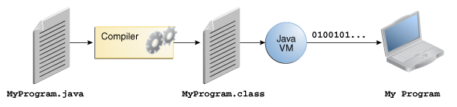
1.1 Java概述
1.1.4 Java语言特征
(6) 体系结构中立(平台无关性)
编写一次，到处运行！
只要安装了Java虚拟机( Java Virtual Machine ，JVM), 编写的程序就可以在不同的平台上运行。
Notes:
Java编译器生成与体系结构无关的字节码指令，只要安装了 Java运行时系统，Java程序就可在任意的处理器上运行。这些字节码指令对应于 Java虚拟机（JVM）中的表示，Java解释器得到字节码后，对它进行转换，使之能够在不同的平台运行。

Slide 36
1.1 Java概述
(7) 可移植性
与平台无关的特性使 Java程序可以方便地被移植到网络上的不同机器，而不必重新编译。
Java的类库中也实现了与不同平台的接口，使这些类库可以移植。
Java编译器是由 Java语言实现的，Java运行时系统由标准 C实现（ANSI C），这使得Java 系统本身也具有可移植性。
Compiler
Interpreter
.
.
.
Source code
Bytecode
（Pentium)
（Pentium)
.
.
.
...
...
(SPARC)
.
.
.
(SPARC)

Slide 37
1.1 Java概述
(8) 解释执行
Java程序被编译成JVM字节码(bytecode)。字节码不依赖于机器硬件配置，并可运行于任意安装了Java解释器的机器上，其中Java解释器是Java虚拟机的重要组成部分。 Java解释器直接对Java字节码进行解释执行。
字节码本身携带了许多编译时信息，使得连接过程更加简单。

Slide 38
1.1 Java概述
1.1.4 Java语言特征
(9) 高性能
Java的执行性能一直饱受非议，其字节码的执行效率无法与编译后执行语言，如C和C++媲美；但随着JVM的不断升级和机器硬件配置的提升，Java程序的整体表现已大为改观。
和其它解释执行的语言如BASIC不同，Java字节码的设计使之能很容易地直接转换成对应于特定CPU的机器码，从而得到较高的性能。

Slide 39
1.1 Java概述
1.1.4 Java语言特征
(10) 多线程
多线程机制使应用程序能够并行执行，而且同步机制保证了对共享数据的正确操作。通过使用多线程，程序设计者可以分别用不同的线程完成特定的行为，而不需要采用全局的事件循环机制。
多线程编程集成于Java环境中，而很多语言都是需要调用操作系统级别的特定过程才能支持多线程。
Notes:
多线程：语言级并发。例如，五个人同时做桌子，分别做桌面、四条腿

Slide 40
1.1 Java概述
1.1.4 Java语言特征
(11) 动态性
Java 的设计使它适合于不断变化的环境。在类库中可以自由地加入新的方法和实例变量而不会影响用户程序的执行。
Java通过接口来支持多重继承，使之比严格的类继承具有更灵活的方式和扩展性。

Slide 41
1.1 Java概述
1.1.5 Java Application与Applet
Java程序分两类：
Java Application程序
标准的Java语言程序，与传统的高级语言功能比较接近；
可以独立运行的完整的应用程序；
有自己固定的运行入口点 main()。
Java Applet程序
Java所独有的Internet网络应用程序；
被嵌入到HTML中成为主页的一部分，由Java兼容浏览器控制运行，需要安装插件；
没有main()方法，但有一个从java.applet.Applet派生的类。
已逐渐被Flash、HTML5等最新技术取代
Notes:
“let”：碎片

Slide 42
1.1 Java概述
1.1.6 Java语言与C/C++的比较
(1) Java语言中不允许在类之外定义全局变量，而只能通过在类中定义静态变量来实现；
(2) Java语言中没有goto语句；
(3) Java语言中没有指针型变量；
(4) 内存管理实现了自动化；
(5) Java语言对于不同的数据类型定义统一的规格，保证了平台无关性；
Notes:
（4）去掉了C语言中的malloc()、free()

Slide 43
1.1 Java概述
(6) Java语言中不允许像C和C++中那样任意进行类型转换；
(7) Java语言中无头文件；
(8) Java语言中无结构体和联合；
(9) Java语言中无预处理和宏定义。
Java语言特色：
类不支持多重继承、Abstract/Final类、接口、自动内存回收、多线程
Notes:
（5）ASCII 8位；Unicode 16位

Slide 44
1.1 Java概述
1.1.7 类库与API文档
Java API是一整套用于实现各种基本功能和其它某些常用功能的Java编程的标准库，其中提供了各种各样的类来实现其语言功能。
Java 1.0版：9个包，200多个类、接口、异常等；
Java 1.2版：增加到了16个包，包含有近500个类。(Java 1.2-1.5都称为Java 2）
Java 6版：202个包，3777个类以及接口、异常等。三万多个方法。
JDK6 API中文文档
Notes:
API：编程词典，包括继承结构、成员变量、成员方法、构造方法、静态成员的详细说明和描述。
JAVA1.4.2 135个包，2723类
JAVA1.5.0 3600类
JAVA API DOCS 2005年10月31日在SUN中国技术区发表JDK1.5第一批汉化版，10个月后全部汉化。
Sun 公司提供的Java API Docs是学习和使用Java语言中最经常使用的参考资料之一。但是长期以来此文档只有英文版，对于中国地区的Java开发者来说相当的不便。目前Sun公司正在组织多方力量将此文档翻译成中文，并于2005年10月31日在Sun中国技术社区（http://gceclub.sun.com.cn/）正式发布第一批中文版Java API文档（包括java.lang和java.util类库API文档的中文版）。经过将近10个月的努力，目前我们已经将Java SE 5.0的全部API文档中文化。开发人员可以通过Sun中国技术社区的网站在线浏览相关文档，也可以将全部文档下载到本地以方便检索和使用。

Slide 45
1.1 Java概述
1.1.7 类库与API文档
JDK17
密封类（SealedClasses）：允许类或接口限制其子类或实现类，增强类型安全性
模式匹配forinstanceof：简化了对象类型检查和强制类型转换的代码。
新的垃圾收集器改进：G1垃圾收集器获得了进一步的优化，提高了性能。
强化封装性：进一步隐藏了JDK内部API，以减少客户端代码对内部API的依赖。
新的macOS渲染管道：改善了Java在macOS上的GUI性能。
JDK21
虚拟线程（预览功能）：引入了轻量级线程的概念，大幅降低线程创建和上下文切换的成本。
模式匹配的增强：扩展了模式匹配的功能，进一步简化了代码。
垃圾收集器的进一步改进：继续优化和提高GC的性能和效率。
泛型的改进：增加了更强大的类型推断能力，简化了泛型代码的编写。
Notes:
A

Slide 46
1.1 Java概述
1.1.7 类库与API文档
JDK 8 引入了诸如 Lambda 表达式和 Stream API 等革命性特性，极大地丰富了 Java 的功能性和灵活性。
JDK 11 通过引入 var 关键字和新的 HTTP 客户端 API，进一步简化了编码并加强了网络编程能力。
JDK 17 引入的密封类和模式匹配增强了类型安全和代码简洁性。
JDK 21 则通过虚拟线程和对泛型的改进，提升了并发处理能力和类型系统。
Notes:
A

Slide 47
1.2 Java 程序与运行机制
1.2.1 一个简单的Java程序
下面是一个最小的Java Application程序的例子，它的功能是在屏幕上显示“this is a simple program!”。
与下面的C语言程序的运行结果一样。
main()
{ printf("this is a simple program!\n"); }

Slide 48
[例1.1]用Java语言程序在屏幕上显示一条语句“this s a simple program!”
注释行
主类
// Example 1 of Chapter 1
//This is a simple instance of java application
public class SimpleApp
{
public static void main(String args[])
{
System.out.println("this is a simple program!");
}
}
主方法
程序入口
应用类
结束主方法
>javac SimpleApp.java
>java SimpleApp
this s a simple program!
结束主类
Notes:
Out 是System类中PrintStream类的对象实例（内建对象）

Slide 49
Java Application程序的常用结构
package语句；
//该部分至多只有一句，必须放在源程序的第一句 import语句；
/*该部分可以有若干import语句或者没有，必须放在所有的类定义之前*/ public class Definition；
//公共类定义部分，至多只有一个公共类的定义 //java语言规定该java源程序的文件名必须与该公共类名完全一致 class Definition;
//类定义部分，可以有0个或者多个类定义 interface Definition;
//接口定义部分，可以有0个或者多个接口定义

Slide 50
1.2.1 Java 程序
程序的运行（JDK下运行，先运行“cmd”进DOS）
（1）编译
C:\>javac SimpleApp.java
编译源程序为字节码文件，以SimpleApp.class文件名存储。
（2）解释执行
C:\>java SimpleApp
用Java解释器解释执行该程序的字节码文件。

Slide 51
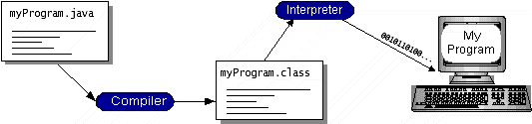
1.2 Java 程序与运行机制
1.2.2 Java运行机制
Java程序运行的五个阶段：
编辑、编译、加载、验证、执行

Slide 52
1.2.2 Java 运行机制
（1）Java运行时系统
Java运行时系统（Java Runtime System）是运行Java字节码的系统，其任务是装载程序运行时需要的类、安排程序运行中对内存的使用，并且控制字节码的执行过程。
Java Application：Java解释器
Java Applet：Java兼容的Web浏览器
Notes:
https://zhuanlan.zhihu.com/p/465034540
JDK（Java Development Kit）Java开发工具包，包含Java语言、Java虚拟机、Java类库，是支持Java程序开发的最小环境。
JVM（Java Virtual Machine）Java虚拟机，运行于各种操作系统Linux，Windows，Solaris等之上，执行编译好的Java字节码class文件。
JRE（Java Runtime Environment）Java运行时环境，包含JavaSE中核心类库API和Java虚拟机，简单理解为JVM+核心类库API。

Slide 53
1.2.2 Java 运行机制
（2）Java虚拟机
Java Application
Java Applet
Servlets(JSP)
Java API
Web Server
Bytecodes
Java Virtual Machine(JVM)
Hardware Platform
Java程序执行架构

Slide 54
1.2.2 Java 运行机制
（2）Java虚拟机
Java虚拟机是SUN公司与其Java合作伙伴一起制定的一项技术规范。JVM是一个规范的能运行Java字节码的操作平台，定义有指令集、寄存器组、栈结构、垃圾收集器、存储区等五部分逻辑器件，并详细地规定了这些组件的规格。Java虚拟机的实现方案有两种，既可以用软件实现，也可以用硬件即Java芯片实现。目前的Java系统都是用软件实现的。
JVM事实上就是可以执行Java字节码的一台机器。
HotSpot VM J9 VM Zing VM https://en.wikipedia.org/wiki/Comparison_of_Java_virtual_machines
https://www.zhihu.com/question/29265430?sort=created

Slide 55
几种典型语言与Java语言执行过程的比较
Java语言（.java）
(.bas)
(.c)
Basic语言
C语言
.java
.java
高级语言
高级语言
高级语言(Java)
高级语言(Java)
编译
编译
.class
.class
中间语言(字节码)
中间语言(字节码)
解释
编译
解释
虚拟机(JVM)
虚拟机(JVM)
虚拟机(JVM)
汇编语言
虚拟机(JVM)
汇编
机器语言
机器语言
机器语言
机器语言
机器语言
机器语言
机器语言
Java CPU

Slide 56
1.3 Java 开发环境
1. JDK (SUN)
2. JBuilder
3. JCreator
4. Eclipse
5. IntelliJ IDEA
6. IBM Visual Age for Java, Webshpere
7. NetBeans
8. Microsoft VJ++
…
Notes:
JRE：运行JAVA程序；JDK：开发环境
JRE无需单独安装
JDK
JDK(Java Developer’s Kit)是SUN公司开发的Java编程工具包，可以从SUN公司主页上免费下载 ，包括编译器javac、解释器java、调试器jdb、反汇编器javap、文档管理器javadoc、Applet预视器appletviewer等。
JBuilder
由Borland公司开发的Java开发工具，目前可以找到JBuilder 9版本，是一个开发界面十分友好的功能完善的工具，与JDK完全兼容。 可以完成JAVA和J2EE、J2ME的各项开发工作。 2009 被Micro Focus 收购
JCreator
这个软件比较小巧，对硬件要求不是很高，完全用C++写的，速度快、效率高。被评价为“麻雀虽小，五脏俱全 ”。JCreator 中设计了相当多的功能。
Eclipse
由IBM牵头，围绕着Eclipse项目已经发展成为了一个庞大的Eclipse联盟，有150多家软件公司参与到Eclipse项目中，其中包括Borland、Rational Software、Red Hat及Sybase等。
Eclipse是一个开发源码项目，任何人都可以免费得到，并可以在此基础上开发各自的插件，因此越来越受人们关注。
Symantec Café
是由Symantec推出的集成了JDK的可视化工具集，适合开发Java Application和Java Applet，售价大约在130美元左右，其中含有Symantec自己的编译器，速度大约是JDK的十几倍。
IBM Visual Age for Java
IBM公司开发的，它提供对可视化编程的广泛支持，支持利用CICS连接遗传大型机应用，支持EJB的开发应用，支持与Websphere的集成开发，是一个非常成熟的开发工具。
NetBean
NetBeans是开放源码的Java集成开发环境(IDE)，适用于各种客户机和Web应用。Sun Java Studio是Sun公司最新发布的商用全功能Java IDE，支持Solaris、Linux和Windows平台，适于创建和部署2层Java Web应用和n层J2EE应用的企业开发人员使用。
Microsoft VJ++
Visual J++ 是Microsoft 公司推出的可视化的Java 语言集成开发环境(IDE)，为Java编程人员提供了一个新的开发环境，是一个相当出色的开发工具。无论集成性、编译速度、调试功能、还是易学易用性，都体现了Microsoft 的一惯风格。

Slide 57
1.3 Java 开发环境
1.3.1 JDK
JDK(Java Developer’s Kit)是SUN（Oracle）公司开发的Java编程工具包，可以从SUN公司主页上免费下载 。
包括编译器javac、解释器java、调试器jdb、反汇编器javap、文档管理器javadoc、Applet预视器appletviewer、类文件打包器jar等。
Notes:
JRE：运行JAVA程序；JDK：开发环境
JRE无需单独安装

Slide 58
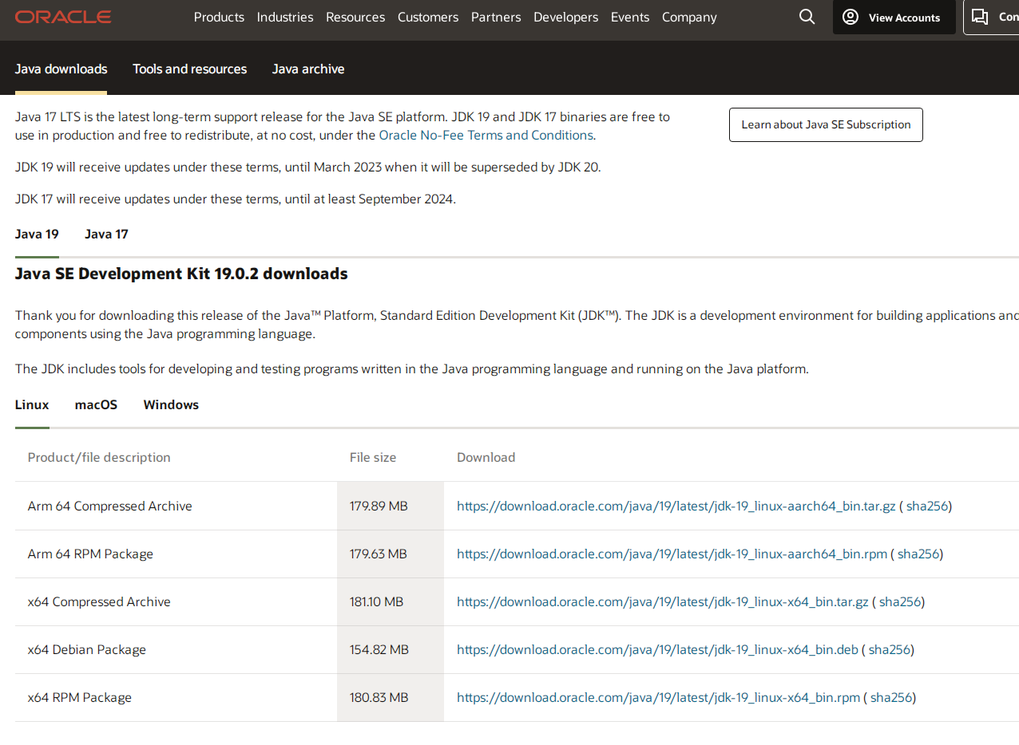
1.3 Java 开发环境
1.3.1 JDK
（1）获得JDK软件
在Oracle公司的网站上( https://www.oracle.com/java/technologies/downloads/
）可以下载
（2） 安装过程
JDK17.0安装过程非常简单，双击jdk-17_windows-x64_bin.exe
Java开发工具包JDK目录
C:\Program Files\Java\jdk1.8.0_162
Java运行环境JRE目录C:\Program Files\Java\jre1.8.0_162
Notes:
2009年4月21日Oracle收购Sun

Slide 59
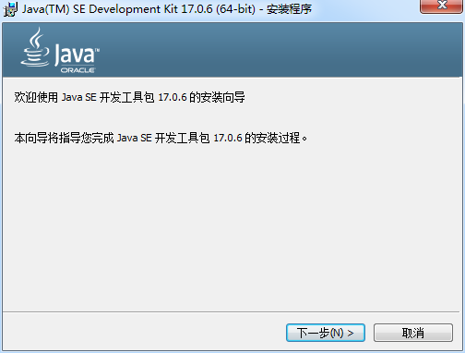
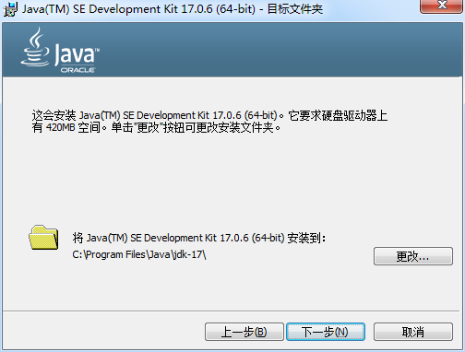
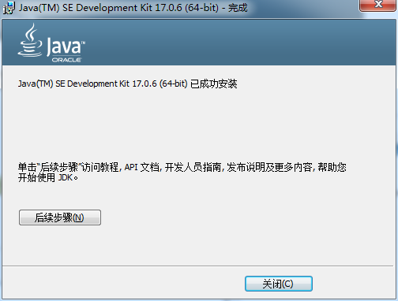
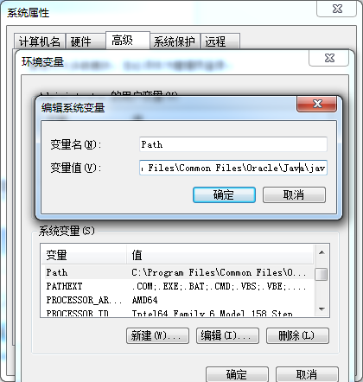
1.3 Java 开发环境
Notes:
2009年4月21日Oracle收购Sun

Slide 60
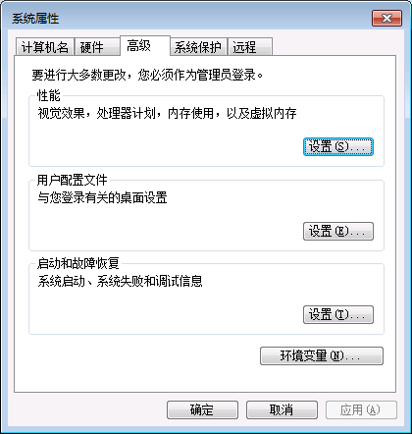
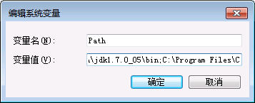
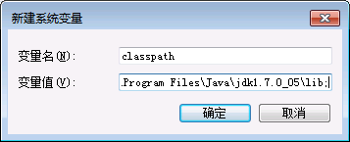
1.3 Java 开发环境
1.3.1 JDK
（3） 设置开发环境
开始-控制面板-系统和安全-系统-环境变量
path用于设置Java编译、解释等工具的路径
Classpath用于设置应用程序类路径和扩展应用程序类路径
https://www.cnblogs.com/gaigaichen/p/6262872.html

Slide 61
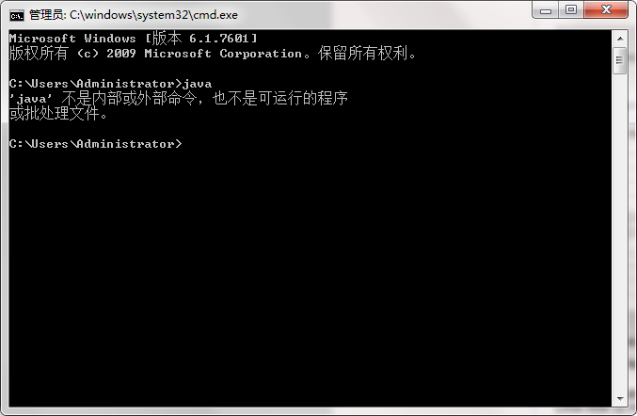
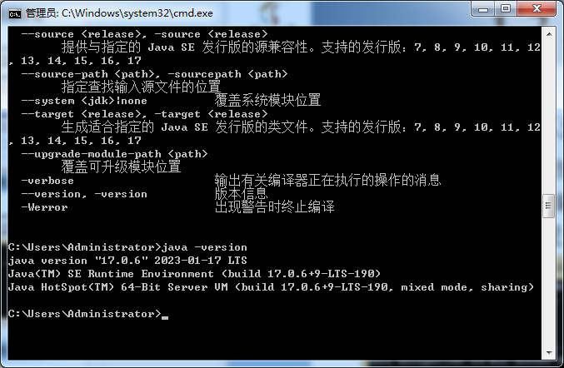
1.3 Java 开发环境
1.3.1 JDK
（3） 设置开发环境
开始-控制面板-系统和安全-系统-环境变量
path用于设置Java编译、解释等工具的路径
Classpath用于设置应用程序类路径和扩展应用程序类路径

Slide 62
1.3 Java 开发环境
1.3.2 Eclipse
由IBM牵头，围绕着Eclipse项目已经发展成为了一个庞大的Eclipse联盟，有150多家软件公司参与到Eclipse项目中，其中包括Borland、Rational Software、Red Hat及Sybase等。
Eclipse是一个开发源码项目，任何人都可以免费得到，并可以在此基础上开发各自的插件，因此越来越受人们关注。
Eclipse附带了一个标准的插件集，包括Java开发工具。最初主要用于Java语言开发，现通过插件亦可作为其他语言的开发工具。

Slide 63
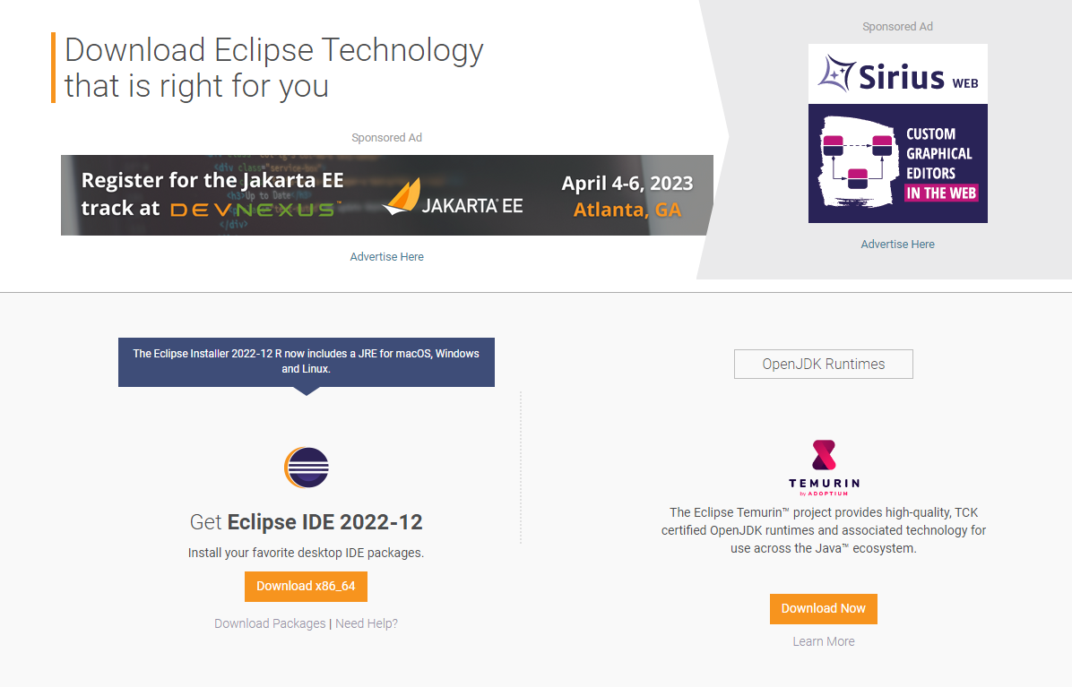
1.3 Java 开发环境
（1）下载
http://www.eclipse.org/downloads
选“Eclipse IDE for Java Developers (149M)”
选“Windows 32-bit”镜像下载
（2）解压“eclipse-java-juno-win32.zip ”
（3）双击运行“eclipse.exe”
（4）选择工作空间，单击“OK”
（5）新建Java Project，名为Test
（6）新建Class，名为HelloWorld
（7）运行，看输出结果
Notes:
http://wenku.baidu.com/view/db7a2a0b6c85ec3a87c2c557.html
搭建Eclipse+MyEclipse环境

Slide 64
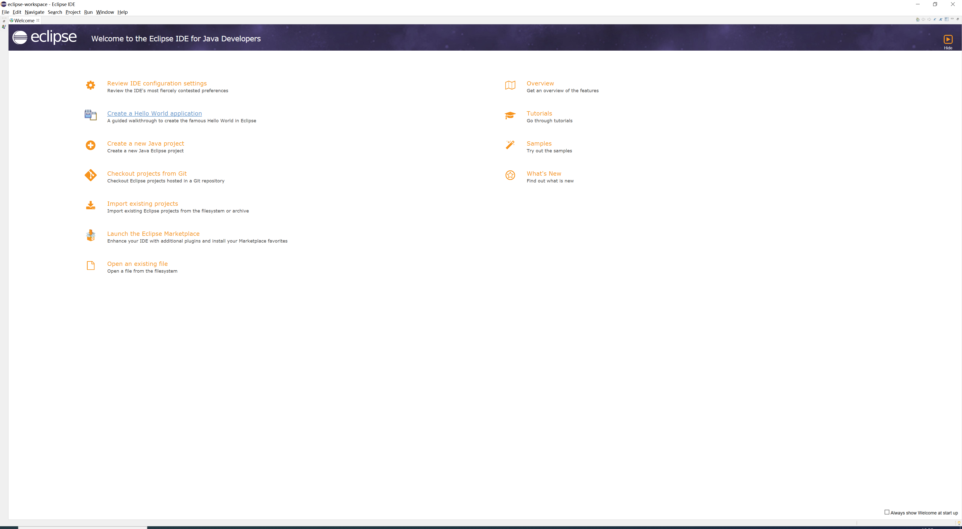

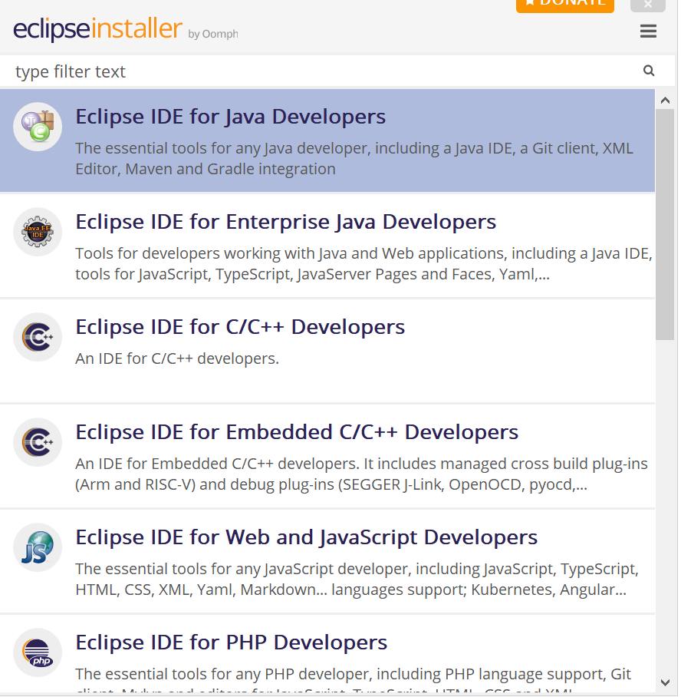
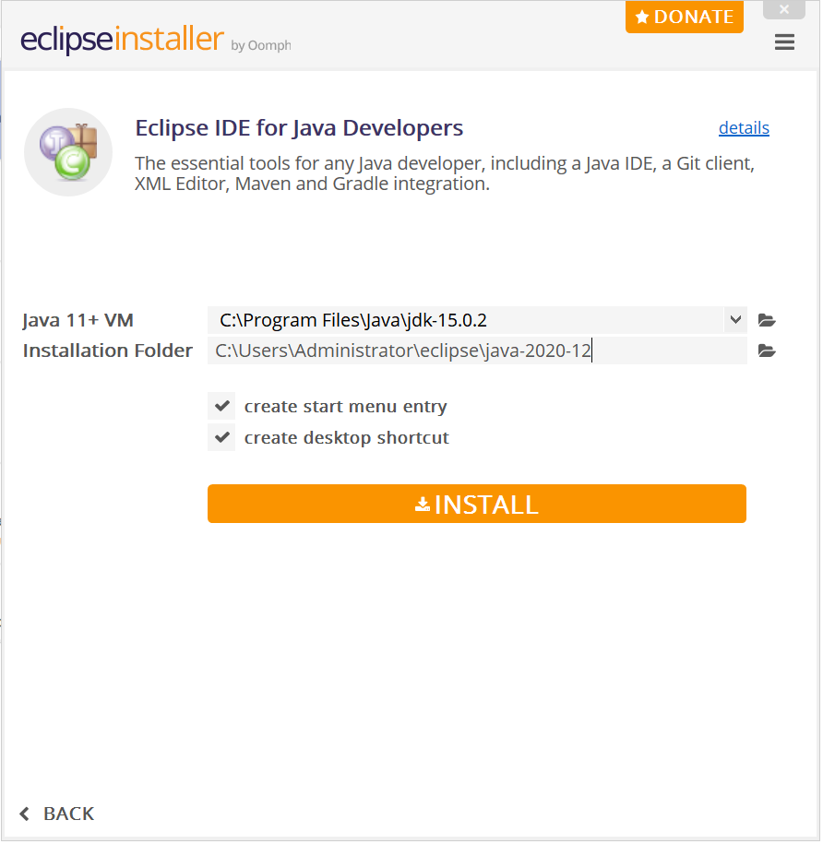
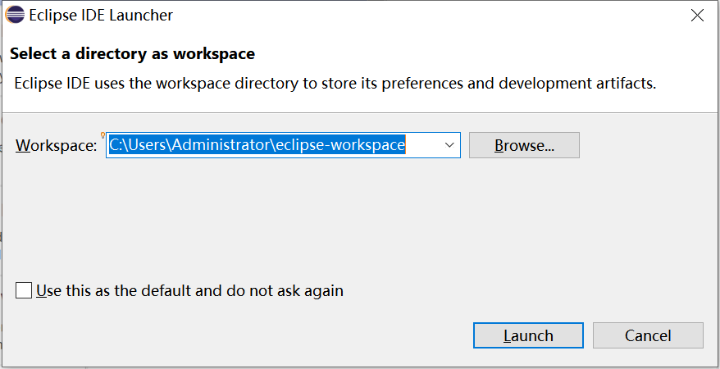
1.3 Java 开发环境
Notes:
http://wenku.baidu.com/view/db7a2a0b6c85ec3a87c2c557.html
搭建Eclipse+MyEclipse环境

Slide 65
1.1 Java概述
1.1.3 Java版本
Java Standard Edition (Java SE)
适用于客户端桌面单机系统应用和applet小程序。
Java Enterprise Edition (Java EE)
适用于企业服务端应用环境开发，如servlets和ServerPages等。
Java Micro Edition (Java ME)
适用于小型设备和智能卡，如移动设备、嵌入式设备等。
本课程以Java SE为主，介绍Java编程。
Notes:
JDK1.6 66.85MB
JDK8u72 170MB左右

Slide 66
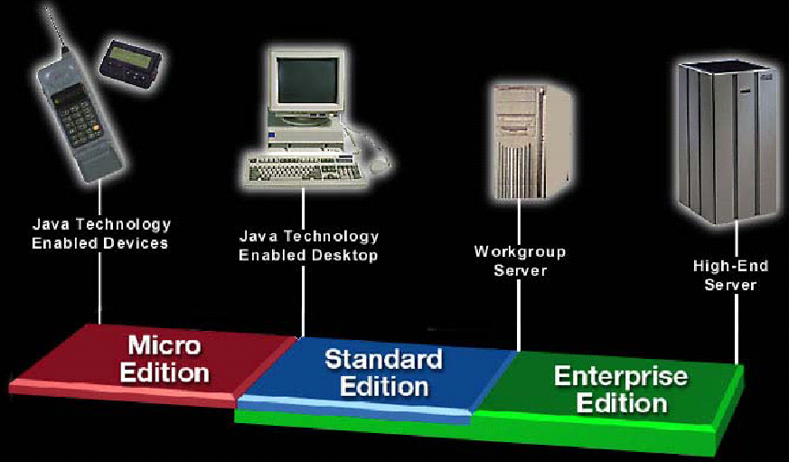
1.1 Java概述
1.1.3 Java版本

Slide 67
1.1 Java概述
1.1.3 Java版本
Java SE
主要用于桌面应用程序开发，是Java的基础。
包含Java语言基础、JDBC数据库操作、I/O输入输出、网络通信、多线程等技术。
Java SE 的实现：
Java Software Development Kit (JDK)
Java Runtime Environment (JRE)

Slide 68
1.1 Java概述
1.1.3 Java版本
Java EE
开发企业级分布式的网络程序，如电子商务网站和ERP系统，核心为EJB。
Java EE的实现
Java SE
Enterprice JavaBeans（EJB）
Java Servlets API
Java Server Pages（JSP）
Extensible Markup Language (XML)
当前主流架构 (SSH)
Struts+Spring+Hibernate
Notes:
Struts: MVC模式（Model-View-Controller)
Spring：轻量级
Hibernate：操纵数据库 对象持久化

Slide 69
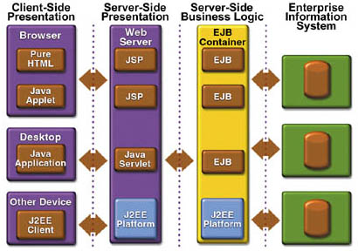
Java EE Application Model
Notes:
Java EE vs S2SH

Slide 70
1.1 Java概述
1.1.3 Java版本
Java ME
针对消费类的电子设备如掌上电脑、手机、汽车导航系统等。
语言精简、运行环境高度优化。
Java ME与Android区别：Sun开发平台与Google操作系统
都是使用Java语言开发，使用的框架和类不同；
Android是操作系统， Java ME是应用程序框架；
Android上有支持Java的程序

Slide 71
1.4 Java编程参考
☆Java的有关网站或社区：
http://gceclub.sun.com.cn Sun中国技术社区
http://www.cjsdn.net 中国Java技术开发网
http://www.cnjavaclub.com 中国Java俱乐部
http://www.java-cn.net Java中文站
http://www.open-open.com Java开源大全
http://hi.baidu.com/shadouyou/blog/item/a868912624c73f148b82a165.html Api文档下载
☆ Bruce Eckel：《Thinking in Java》(Fourth Edition)
☆James Gosling:《The Java Programming Language(Third Edition)》(有翻译版)
☆陈昊鹏 译《Java编程思想》
☆相关杂志:《Java World》(http://www.javaworld.com)
《Java Developer’s Journal》(http://java.sys-con.com )
建议到网上看看《小议学习Java的浮躁心态》

Slide 72
课后思考
1. 为什么要学习Java？
2. Java故事？
3. Java的特性？
4. JDK和OpenJDK？
5. Java和C/C++的区别？
6. Java运行机制？Java虚拟机？JVM不同版本？
7. 配置Java开发环境。

Slide 73
祝大家学的愉快
Thank you
Java诞生至今已经不仅仅是一门语言，背后所涵盖的是一个庞大的技术体系。

